Slide 1
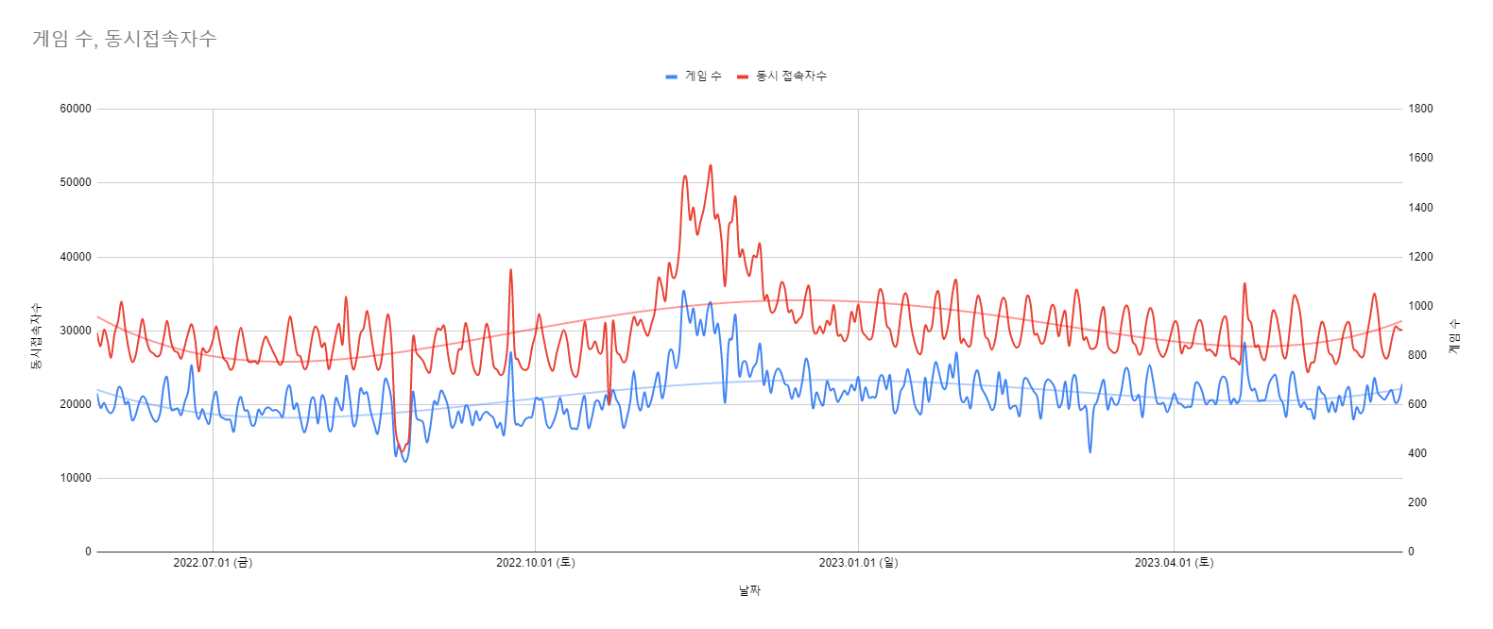
A
B
C

Slide 2
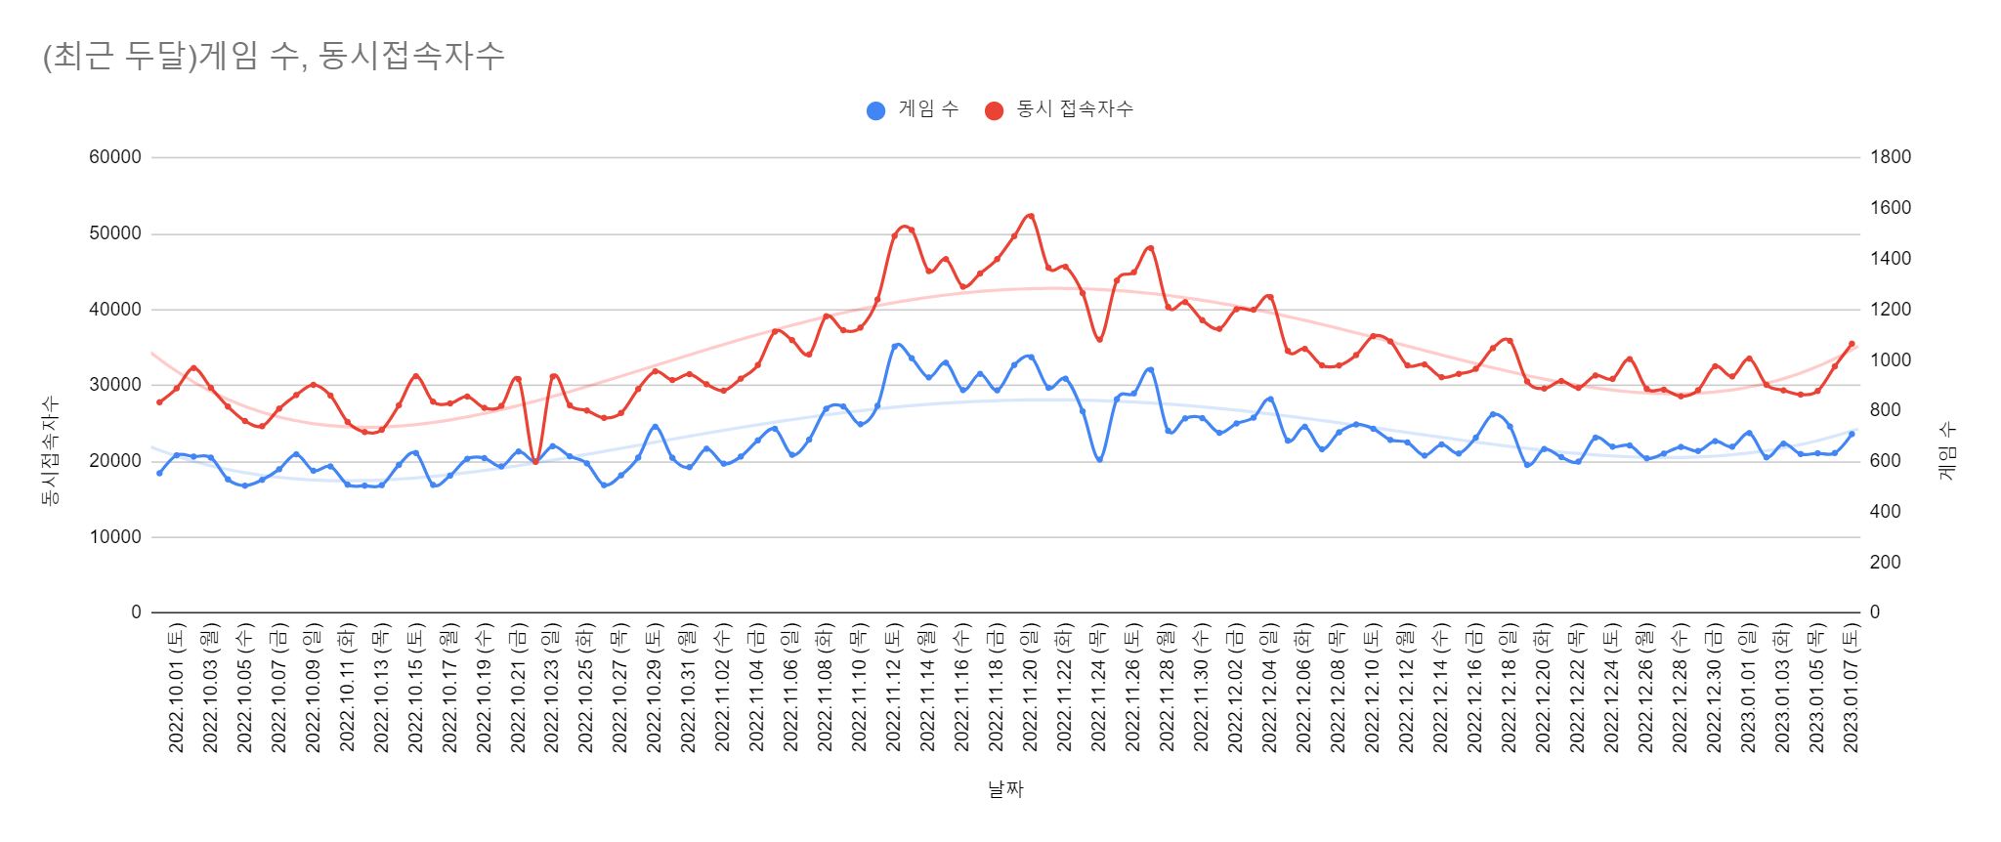
5b5
5b7.1
2.0
5b4
5b6.2
1.0
3.0
4.04
5.0
5b3
5b6.1
5b7.2
ⓐ 10.02 메운디 배포
ⓑ 10.04 메운디 2.0
ⓒ 10.07 메운디 3.0
ⓓ 10.16 메운디 4.04
ⓔ 10.21 메운디 5.0
ⓕ 10.31 메운디 5 베타3
ⓖ 11.01 메운디 5 베타4
ⓗ 11.03 메운디 5 베타5
ⓘ 11.06 메운디 5 베타 6.1
ⓙ 11.08 메운디 5 베타 6.2
ⓚ 11.10 메운디 5 베타 7.1
ⓛ 11.13 메운디 5 베타 7.2

Slide 3


